Slide 1
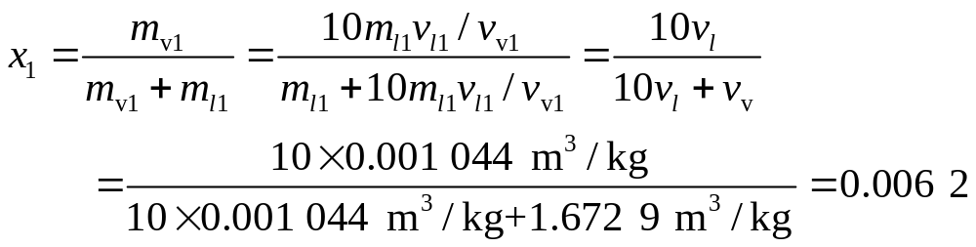
A4221661
压力容器内100 ℃时水的体积是蒸汽体积的1/10，加热终态时容器内压力2.0 MPa。试求此时容器内温度。问终态时锅内蒸汽量比初态时增大还是减小？
解
▲ 状态1
查饱和水和饱和水蒸气表，100℃时：

Slide 2
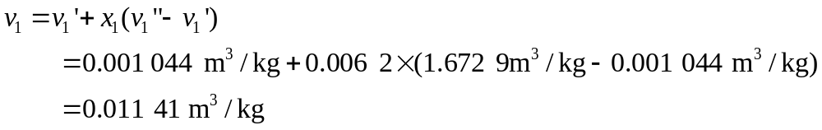
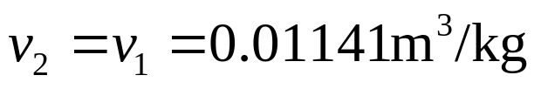
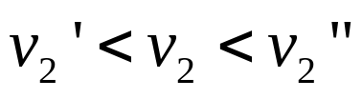
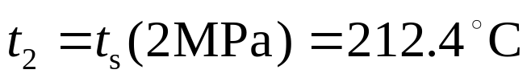
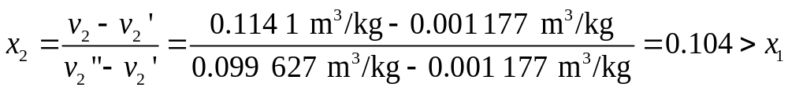
▲状态2：
p₂ = 2MPa
所以为饱和湿蒸汽状态
由于总质量不变，干度增大，所以水蒸气量增大。

Slide 3
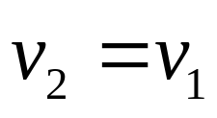
压力容器一般可以认为体积不变，本题利用 和题目给
出的p₂共同确定终态参数。需要指出的是，在没有明确说明终态
是过热或过冷的状态下通常都应该根据v（或h、s 等）与饱和参
数的关系来确定其状态，若在湿蒸汽状态，则进一步求出干度。
本例容器中湿蒸汽定容加热后水蒸气的干度增大， 请考虑，
有没有可能出现加热后水蒸气的干度减小的现象？
提示：从 p- v图上分析初态比体积小于水的临界比体积时进
行定容加热后水蒸气干度变化的趋势。
返回

